Slide 1
Praktické náležitosti tlumočnické profese I.
19. 10. 2021 Dana Peňázová

Slide 2
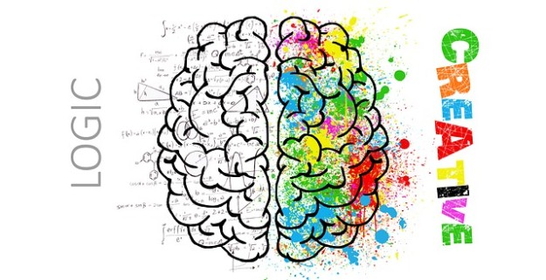
Mozek, paměť
Mozek se dělí na levou a pravou hemisféru. Podle toho, která z nich převládá, rozhoduje o tom, jakými metodami se člověk nejlépe učí.
Mozek si zachovává schopnost učení do vysokého věku, musí být ale používán.

Slide 3
Na co máme dvě hemisféry?
„Svět má tak úzké obzory a mozek nekonečné možnosti.“ (F. Schiller)
LEVÁ hemisféra
(intelektuální)
Myslí logicky, analyticky
Vyvozuje závěry
Pracuje s čísly, pojmy a množstvím
Spontánní mluvení a psaní
Rozpoznává slova
Činí rozhodnutí
Vědomě se učí
PRAVÁ hemisféra (umělecká)
Myslí komplexně v obrazech, barvách a melodiích
Uvažování v širších souvislostech
Zapojení fantazie
Rozpoznání vzorů a obrazná srovnání
Opakování, nikoli spontánní mluvení

Slide 4
… dvě hemisféry?
LEVÁ hemisféra
Zpracovává informace postupně (lineárně)
Má pojem o čase
Je optimistická
PRAVÁ hemisféra
Zpracovává více informací současně
Je kreativní
Učí se nevědomě
Nemá pojem o čase
Je pesimistická
Nejedná se ale o jednoznačné oddělení,
ale o priority a tendence!

Slide 5
Co nám nejvíce rozsvítí mozek?
Podle výzkumů Dr. Kawašimi (japonský neurolog) nejvíce rozsvítí mozek tři následující věci:
čtení nahlas,
rychlé počítání velmi jednoduchých výpočtů,
psaní rukou na papír.
Těmito činnostmi se zvýší přísun krve do prefrontálního kortexu - Prefrontální kortex je přední část mozkové kůry, která je hned za očima a čelem. Právě tato část mozku je zodpovědná za soustředění, chápání, rozhodování a pamatování. Je to právě tato prefrontální oblast, která tak výrazně odlišuje náš lidský mozek od mozku ostatních tvorů a do značné míry z nás dělá to, co jsme.

Slide 6
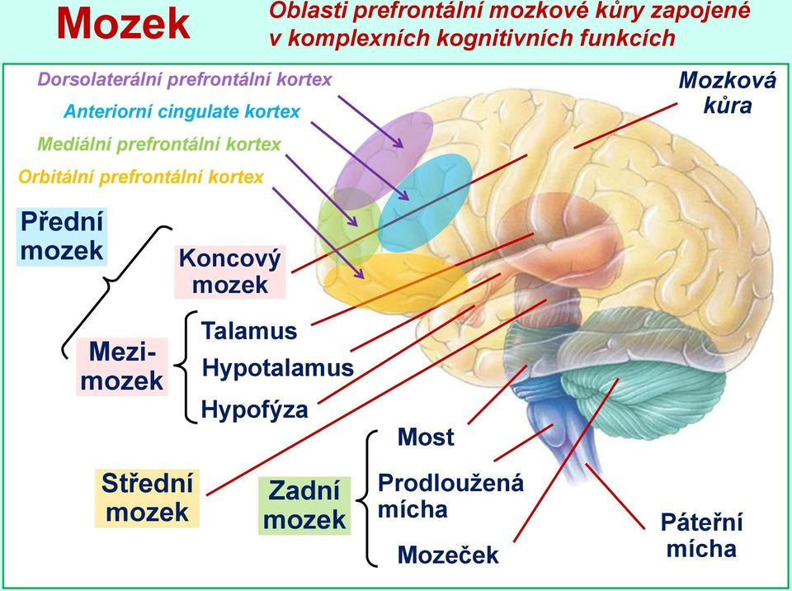
Zvýšení činnosti
Prefrontální kortex - přední část mozkové kůry, která je hned za očima a čelem.
Zodpovědná za
soustředění
chápání
rozhodování
pamatování.
Posílení
kreativity,
paměťových funkcí
komunikačních schopností.

Slide 7
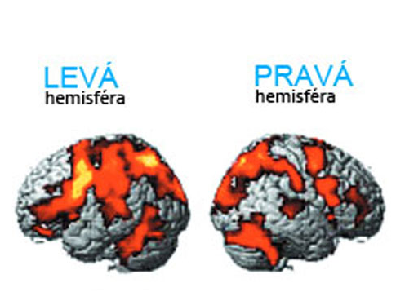
Jednoduché výpočty - rychle
Takto vypadá mozek při rychlém řešení velmi jednoduchých výpočtů. Různé části mozku pracují v obou hemisférách.

Slide 8
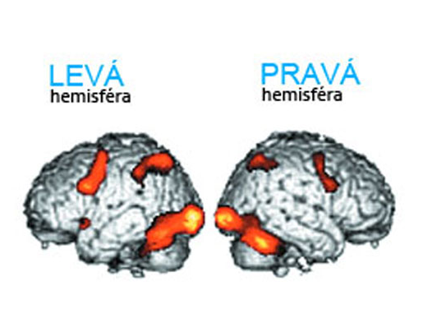
Jednoduché výpočty - pomalu
Stav mozku, když se řeší tytéž velmi jednoduché výpočty, ale v pohodě a pomalu. Aktivita mozku proti rychlému počítání výrazně poklesla.

Slide 9
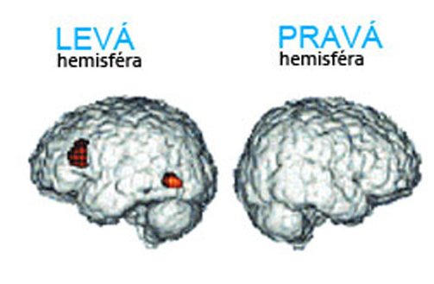
Složité početní úlohy
Mozek při řešení složitých výpočtů. Aktivována je pouze malá část prefrontálního kortexu a část levé hemisféry. Pravá hemisféra zůstává téměř neaktivní.

Slide 10
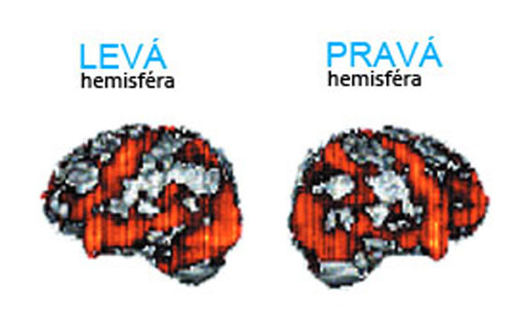
Čtení knihy - nahlas
Mozek při hlasitém čtení. Aktivní oblasti v obou hemisférách jsou mnohem větší, než při čtení potichu. Výzkumy ukazují, že mozek je ještě aktivnější, když se čte co nejrychleji.

Slide 11
Smysly
Pomocí smyslových orgánů vnímáme informace z okolí.
Čím více smyslových podnětů
- tím bohatší zpracování
- lepší uložení do dlouhodobé paměti.
Ukládání informací podle počtu zapojených smyslů:
zrak 30 %
sluch 20 %
zrak a sluch 50 %
zrak + sluch + diskuse 70 %
zrak + sluch + slova + čich + realizace 90 %
U každého jedince je to individuální.

Slide 12
Dobrá paměť – jak ji získat
Zapojení smyslů
Soustředění
Nemít pocit hladu a žízně
Mít zájem
Jazykové porozumění
Uvolněnost
Příjemný pocit
Strategie (triky)

Slide 13
Cvičení
Ležatá osmička – levá ruka, pravá ruka, obě najednou
Kraul křížem
Spojení písmen a čísel
Křížový součet
Přísloví - doplnění

Slide 14
Děkuji za pozornost
Kontakt:
penazova@gmail.com

